Slide 1
SEMINÁŘ PRO ŽADATELE 13. výzva IROP „REVITALIZACE VYBRANÝCH PAMÁTEK“
7. 12. 2015
Praha

Slide 2
Program SEMINÁŘE
9:00 – 9:30 Prezence účastníků
9:30 – 9:45 Zahájení, představení Integrovaného regionálního
operačního programu, rolí Řídicího orgánu IROP a Centra
pro regionální rozvoj České republiky
9.45 –10:45 13. výzva IROP „Revitalizace vybraných památek“ -
parametry výzvy, podporované aktivity, způsobilé výdaje,
povinné přílohy žádosti o podporu, podmínky podpory
kulturní infrastruktury malého rozsahu, dotazy
10:45 –12:15 Základní informace o aplikaci MS2014+, systém hodnocení projektů a další administrace projektu, kontrola výběrových a zadávacích řízení
12:15 – 12:30 Informace k dalším výzvám ve Specifickém cíli 3.1 IROP
12:30 Závěr

Slide 3
Role MMR a CRR
Ministerstvo pro místní rozvoj České republiky
= Řídicí orgán IROP (ŘO IROP)
řízení programu
příprava výzev a pravidel pro žadatele a příjemce,
poskytovatel dotace
Centrum pro regionální rozvoj České republiky
= zprostředkující subjekt pro IROP
konzultace, příjem a hodnocení žádostí o podporu, kontroly projektů, kontroly žádostí o platbu, administrace změn, zpracování podkladů pro certifikaci

Slide 4
Pravidla pro žadatele a příjemce
Obecná pravidla
(závazná pro všechny specifické cíle a výzvy)
www.dotaceEU.cz/IROP
Specifická pravidla
(pro každou výzvu samostatný dokument)
www.dotaceEU.cz/IROP
podporované aktivity, způsobilé výdaje, hodnoticí kritéria, povinné přílohy

Slide 5
Pravidla pro žadatele a příjemce
Kapitoly Obecných pravidel
Vyhlášení výzvy a předkládání žádostí | Publicita
Hodnocení a výběr projektů | Sankce
Příprava a realizace projektu | Monitorování projektů
Investiční plánování | Indikátory
Dodatečné stavební práce | Změny v projektu
Odstoupení, ukončení realizace projektu | Nesrovnalosti, porušení rozpočtové kázně, porušení právního aktu
Veřejná podpora | Financování
Účetnictví | Příjmy
Způsobilé výdaje | Udržitelnost
Přenesená daňová povinnost | Námitky a stížnosti
Archivace | Kontroly a audity
Vazba na integrované nástroje | Právní a metodický rámec

Slide 6
Harmonogram výzev IROP 2015
Číslo výzvy | Vyhlášené výzvy IROP | Vyhlášení
1 | Vybrané úseky silnic II. a III. třídy | 7/2015
2 | Územní plány | 7/2015
3 | Regulační plány | 9/2015
4 | Aktivity vedoucí k úplnému elektronickému podání | 9/2015
5 | Vysoce specializovaná péče v oblastech onkogynekologie a perinatologie | 9/2015
6 | Provozní a animační výdaje | 9/2015
7 | Deinstitucionalizace sociálních služeb | 9/2015
8 | Technická pomoc | 9/2015
9 | Územní studie | 10/2015
10 | Kyberbezpečnost | 10/2015
11 | Sociální podnikání pro SVL | 10/2015
12 | Sociální podnikání | 10/2015

Slide 7
Harmonogram výzev IROP 2015
Číslo výzvy | Vyhlášené výzvy IROP | Vyhlášení
13 | Revitalizace vybraných památek | 11/2015
14 | Infrastruktura pro předškolní vzdělávání | 12/2015
15 | Infrastruktura pro předškolní vzdělávání v sociálně vyloučených lokalitách | 12/2015
Číslo výzvy | Plánované výzvy IROP do konce 2015 | Vyhlášení
16 | Energetické úspory v bytových domech | 12/2015
17 | Elektronizace odvětví – eLegislativa, eSbírka, archivace | 12/2015
18 | Podpora bezpečnosti dopravy a cyklodopravy | 12/2015
19 | Technika pro IZS | 12/2015

Slide 8
StruktUra IROP
Prioritní osa 1 - Infrastruktura
Konkurenceschopné, dostupné a bezpečné regiony
Alokace 1,6 mld. EUR
Prioritní osa 2 - Lidé
Zkvalitnění veřejných služeb a podmínek života pro obyvatele regionů
Alokace 1,7 mld. EUR
Prioritní osa 3 - Instituce
Dobrá správa území a zefektivnění veřejných institucí
Alokace 0,8 mld. EUR
Prioritní osa 4 - Komunitně vedený místní rozvoj
- Alokace 390 mil. EUR
- Posílení CLLD, provozní a animační náklady
Doprava, integrované dopravní systémy, IZS
Sociální služby/bydlení, sociální podnikání, zdravotní péče, vzdělávání, zateplování
Kulturní dědictví, e-Government, dokumenty územního rozvoje

Slide 9
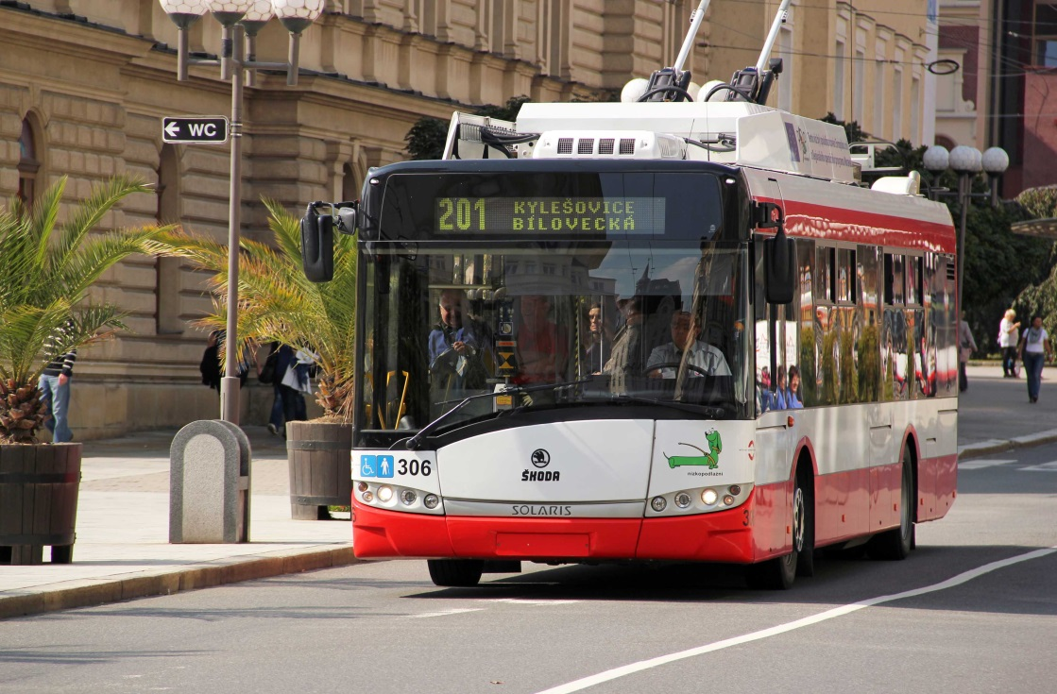
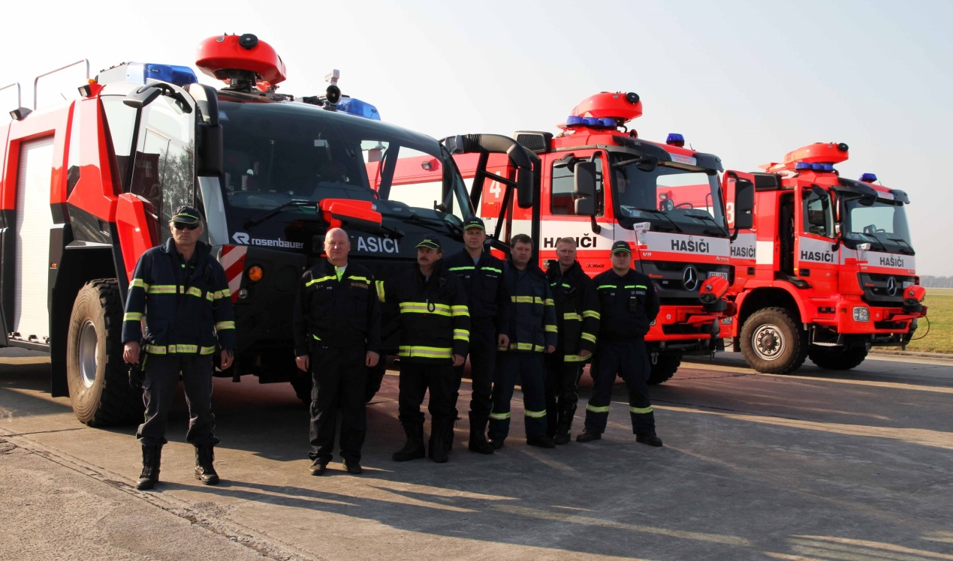
Prioritní osa 1: Konkurenceschopné, dostupné a bezpečné regiony

Slide 10
Prioritní osa 1
Prioritní osa 1 - Infrastruktura
SC 1.1 Zvýšení regionální mobility prostřednictvím modernizace
a rozvoje sítí regionální silniční infrastruktury navazující
na síť TEN-T
SC 1.2 Zvýšení podílu udržitelných forem dopravy
SC 1.3 Zvýšení připravenosti k řešení a řízení rizik a katastrof

Slide 11
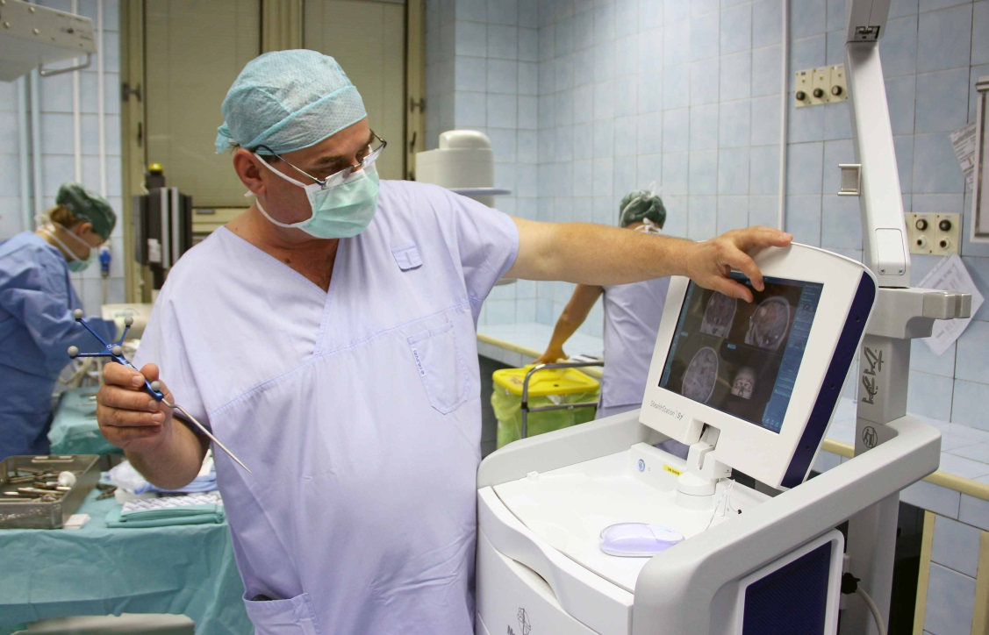
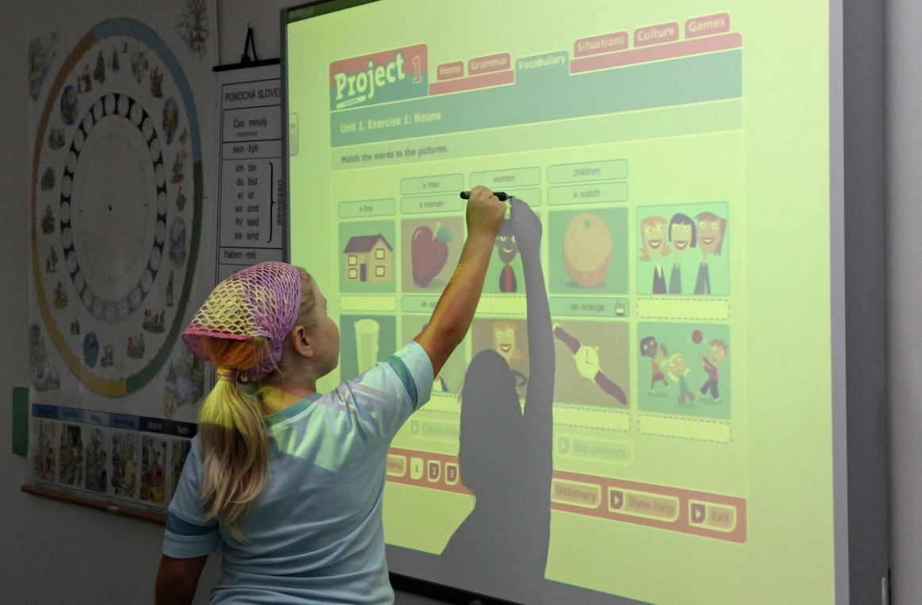
Prioritní osa 2: Zkvalitnění veřejných služeb a podmínek života pro obyvatele regionů

Slide 12
Prioritní osa 2
Prioritní osa 2 - Lidé
SC 2.1 Zvýšení kvality a dostupnosti služeb vedoucí k sociální inkluzi
SC 2.2 Vznik nových a rozvoj existujících podnikatelských aktivit
v oblasti sociálního podnikání
SC 2.3 Rozvoj infrastruktury pro poskytování zdravotních služeb
a péče o zdraví
SC 2.4 Zvýšení kvality a dostupnosti infrastruktury pro vzdělávání a celoživotní učení
SC 2.5 Snížení energetické náročnosti v sektoru bydlení

Slide 13
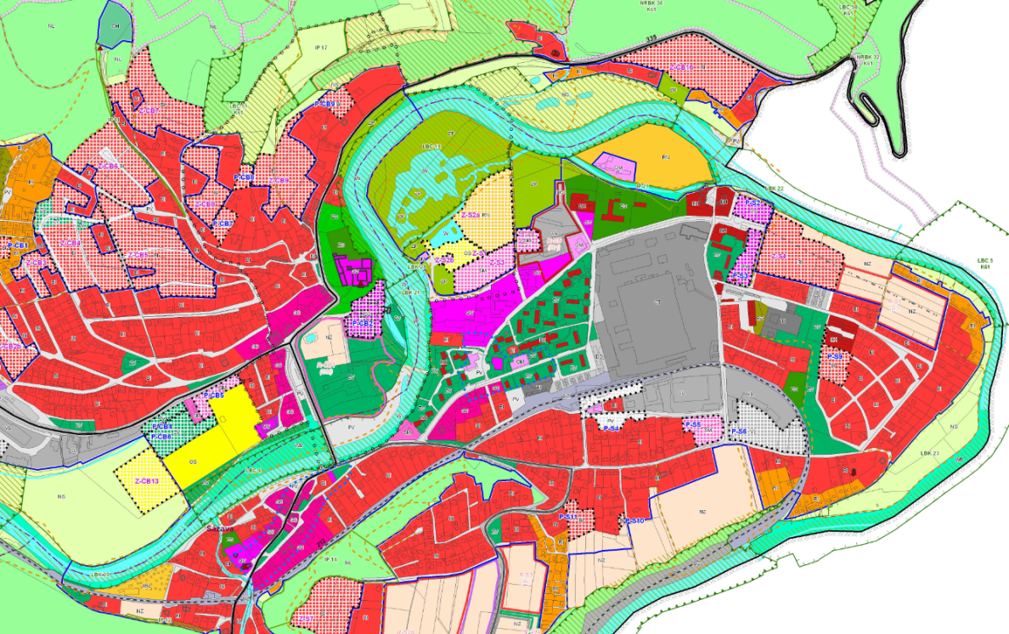
PRIORITNÍ OSA 3: Dobrá správa území a zefektivnění veřejných institucí

Slide 14
Prioritní osa 3
Prioritní osa 3 – Instituce
SC 3.1 Zefektivnění prezentace, posílení ochrany a rozvoje
kulturního dědictví
SC 3.2 Zvyšování efektivity a transparentnosti veřejné správy
prostřednictvím rozvoje využití a kvality systémů
SC 3.3 Podpora pořizování a uplatňování dokumentů územního
rozvoje

Slide 15
Prioritní osa 4
Prioritní osa 4 - Komunitně vedený místní rozvoj
SC 4.1 Posílení komunitně vedeného místního rozvoje za účelem
zvýšení kvality života ve venkovských oblastech a aktivi-
zace místního potenciálu
SC 4.2 Posílení kapacit komunitně vedeného místního rozvoje za účelem zlepšení řídících a administrativních schopností MAS

Slide 16
SPECIFICKÝ CÍL 3.1: Zefektivnění prezentace, posílení ochrany a rozvoje kulturního dědictví
Cíl: zachovat, ochránit a rozvíjet potenciál kulturního dědictví a využít ho k vyváženému rozvoji území.
Alokace: 425 mil. EUR (ERDF, cca 9 % celkové alokace IROP) cca 13 mld. Kč včetně národního kofinancování
Aktivity A) Revitalizace souboru vybraných památek
B) Zefektivnění ochrany a využívání sbírkových fondů a jejich
zpřístupnění (muzea)
C) Zefektivnění ochrany a využívání knihovních fondů a jejich
zpřístupnění (knihovny)
Příjemci: vlastníci památek, muzeí a knihoven nebo subjekty s právem hospodaření (dle zápisu v katastru nemovitostí), kromě fyzických osob nepodnikajících
Územní zaměření podpory: území celé ČR mimo území hl. m. Prahy

Slide 17
13. výzva IROP „Revitalizace vybraných památek“
Vyhlášení: 23. 11. 2015 (Revize 1.1: 30. 11. 2015)
Příjem žádostí: 30. 11. 2015 do 31. 3. 2016
Kolová výzva – vyhodnocení po ukončení příjmu žádostí
Datum ukončení realizace projektu: do 31. 12. 2020
Realizace projektu nesmí být ukončena před podáním.
Alokace: 3 mld. Kč (ERDF) + 529,4 mil. Kč (SR)
Území realizace: území celé ČR mimo území hl. m. Prahy

Slide 18
13. výzva IROP „Revitalizace vybraných památek“
Oprávnění žadatelé
vlastníci památek nebo subjekty s právem hospodaření (podle zápisu v katastru nemovitostí) kromě fyzických osob nepodnikajících;
pokud žadatel není zapsán v katastru nemovitostí jako vlastník nebo subjekt s právem hospodaření, dokládá nájemní smlouvu, opravňující žadatele k technickému zhodnocení nebo rekonstrukci, potažmo užívání nemovitosti, která bude předmětem projektu, minimálně do ukončení udržitelnosti projektu.
Záznam o nájemním vztahu musí být v době podání žádosti vložen v katastru nemovitostí.

Slide 19
13. výzva IROP „Revitalizace vybraných památek“
Míra podpory
ERDF: max. 85 %
Státní rozpočet:
organizační složky státu a jejich příspěvkové organizace – max.15 %
organizace zakládané kraji a obcemi, dobrovolné svazky obcí a jimi zakládané a zřizované organizace, nestátní neziskové organizace, církve a náboženské společnosti, evidované (církevní) právnické osoby a jiné soukromoprávní subjekty, jejichž hlavním účelem není vytváření zisku a současně vykonávají veřejně prospěšnou činnost v oblasti ochrany kulturního dědictví a péče o něj – max.10 %
kraje, obce a jimi zřizované organizace – max. 5 %
ostatní – 0 %

Slide 20
13. výzva IROP „Revitalizace vybraných památek“
Podporované památky
Seznam světového dědictví UNESCO (12);
Indikativní seznam světového dědictví UNESCO v kategorii kulturní dědictví (15);
národní kulturní památky k 1. 1. 2014 (218);
Indikativním seznamu národních kulturních památek k 1. 1. 2014 (178).
http://monumnet.npu.cz/
Renata Vacková, e-mail: vackova.renata@npu.cz, tel. 257 010 123
Limity výdajů
Minimální výše celkových způsobilých výdajů: 5 000 000 Kč
Maximální výše celkových výdajů: 123 282 000 Kč
246 565 000 Kč (UNESCO)

Slide 21
13. výzva IROP „Revitalizace vybraných památek“
Limity a omezení podpory SC 3.1
Podpora infrastruktury malého rozsahu (small-scale infrastrucutre) – článek 3.1e) nařízení č. 1301/2013 o ERDF.
5 mil. / 10 mil. EUR celkových výdajů
„Integrované operace“
Více různě zaměřených projektů vztahujících se k jednomu prvku kulturní infrastruktury (např. zámku), každý s rozpočtem do výše 5 / 10 mil. EUR celkových výdajů.
Jednotlivé projekty musí být jednoznačně oddělitelné a funkčně nezávislé;
jednotlivé prvky kulturní infrastruktury nemohou být uměle děleny na menší části;
pokud výše celkových výdajů integrované operace přesáhne limit 5 / 10 mil. EUR, musí integrovaná operace představovat jasný ekonomický rozvojový potenciál pro region a mít dopad na ekonomický růst a tvorbu pracovních míst.

Slide 22
13. výzva IROP „Revitalizace vybraných památek“
Hlavní podporované aktivity (min. 85 % celkových způsobilých výdajů)
obnova památek (stavba, rekonstrukce a stavební úpravy, příp. odstraňování nepůvodních a nevyhovujících stavebních prvků či staveb, realizace inženýrských sítí, restaurátorské a konzervační práce),
obnova zahrad a parků - pokud jsou součástí podporovatelných památek nebo samy o sobě podporovanou památkou (terénní úpravy, obnova zeleně a vodních ploch, budování, úprava a obnova cest, realizace inženýrských sítí),
odstraňování přístupových bariér (budování, úprava a obnova přístupových ploch a prvků, určených pro pohyb návštěvníků, budování výtahů a bezbariérových prvků pro návštěvníky s omezenou hybností),
rekonstrukce expozic a depozitářů, budování nových expozic a depozitářů, pořízení nezbytného vybavení a zařízení,
zvýšení ochrany památky a jejího zabezpečení (pořízení bezpečnostních prvků a zařízení, osvětlení, elektronického a mechanického zabezpečení),

Slide 23
13. výzva IROP „Revitalizace vybraných památek“
Hlavní podporované aktivity (min. 85 % celkových způsobilých výdajů)
modernizace, popř. výstavba, nezbytných objektů technického a technologického zázemí (včetně pořízení technologického zařízení a strojů, umožňujících funkčnost, zpřístupnění a plnohodnotné využívání památky) a objektů sociálního zázemí resp. návštěvnické infrastruktury (WC, šatna, pokladna, informační centrum, klidová zóna určená pro návštěvníky památky) ,
digitalizace památek a mobiliáře,
pořízení HW a SW nezbytného pro digitalizaci památek, mobiliáře a zabezpečení,
budování restaurátorských dílen, pořízení nezbytného vybavení a zařízení.
Modernizaci, popřípadě výstavbu nezbytných objektů technického a technologického zázemí a objektů sociálního zázemí lze realizovat pouze v rámci území, vymezeného památkami podporovatelnými z IROP.
Součástí projektu musí být zpřístupnění podpořené památky.

Slide 24
13. výzva IROP „Revitalizace vybraných památek“
Vedlejší podporované aktivity (max. 15 % celkových způsobilých výdajů)
osobní náklady projektového týmu,
pořízení studie proveditelnosti,
pořízení projektové dokumentace, EIA,
zabezpečení výstavby (technický dozor investora, BOZP, autorský dozor),
pořízení odborných nebo znaleckých posudků a analýz,
zpracování zadávacích dokumentací k veřejným zakázkám a organizace výběrových a zadávacích řízení,
služby bezprostředně související s realizací depozitářů a expozic (přeprava, instalace a deinstalace předmětů),
pořízení exponátů, modelů a kopií,
nákup pozemků a staveb nezbytných pro realizaci projektu,
povinná publicita.

Slide 25
13. výzva IROP „Revitalizace vybraných památek“
Způsobilé výdaje
musí být vynaloženy v souladu s cíli IROP a specifického cíle 3.1,
musí přímo souviset s realizací projektu,
musí vzniknout a být vynaloženy v období od 1. 1. 2014 do data ukončení realizace projektu uvedeného Rozhodnutí/Stanovení výdajů,
musí být doloženy průkaznými doklady,
nesmí přesáhnout výši výdajů uvedenou ve smlouvě s dodavatelem.
Způsobilé výdaje pro hlavní aktivity projektu
restaurování a konzervace nemovitého a movitého kulturního dědictví,
stavební obnova nemovitého kulturního dědictví,
rekonstrukce, přístavby,
budování inženýrských sítí,
odstranění nevyhovujících částí staveb,
obnova parků a zahrad:
arboristické práce: kácení, prořezy, prostřihy, nové výsadby, ošetření zeleně;
čištění ploch: likvidace náletů, hubení invazních rostlin a škůdců, frézování pařezů, obnova a zakládání travních a okrasných ploch, včetně vodních ploch, obnova a realizace cestního systému, terénní úpravy, oplocení a ohrazení, odvodnění ploch, obnova prvků zahradní architektury;

Slide 26
13. výzva IROP „Revitalizace vybraných památek“
Způsobilé výdaje pro hlavní aktivity projektu
venkovní mobiliář: lavičky, stolky, odpadkové koše, informační tabule, zahradní technika nezbytná pro zajištění udržitelnosti projektu,
odstraňování přístupových bariér (budování, úprava a obnova přístupových cest a prvků, určených pro pohyb návštěvníků, budování výtahů a bezbariérových prvků pro návštěvníky s omezenou hybností),
rekonstrukce stávajících expozic a depozitářů a budování nových expozic a depozitářů (vč. novostaveb), pořízení nezbytného vybavení a zařízení,
zvýšení ochrany památky a jejího zabezpečení (pořízení bezpečnostních prvků a zařízení, osvětlení, elektronického a mechanického zabezpečení),
digitalizace památek a mobiliáře,
pořízení HW a SW nezbytného pro digitalizaci památek, mobiliáře a zabezpečení,
modernizace, popř. výstavba nezbytných objektů technického a technologického zázemí (včetně pořízení technologického zařízení a strojů, umožňujících funkčnost, zpřístupnění a plnohodnotné využívání památky) a objektů sociálního zázemí, resp. návštěvnické infrastruktury (WC, šatna, pokladna, informační centrum, klidová zóna určená pro návštěvníky památky), vč. novostaveb,
budování restaurátorských dílen, pořízení nezbytného vybavení a zařízení,
DPH, pokud není nárok na odpočet vstupu u plátců DPH, jen je-li způsobilým výdajem plnění, ke kterému se vztahuje.

Slide 27
13. výzva IROP „Revitalizace vybraných památek“
Způsobilé výdaje pro vedlejší aktivity projektu
osobní náklady členů projektového týmu (hrubá mzda, výdaje plynoucí z DPČ, DPP, zákonné odvody, sociální a zdravotní pojištění placené zaměstnavatelem za zaměstnance, příspěvky do FKSP, zákonné pojištění odpovědnosti, náhrady za čerpanou dovolenou, náhrady za nemoc hrazené zaměstnavatelem),
zabezpečení výstavby (technický dozor investora, BOZP, autorský dozor),
projektová dokumentace stavby, EIA,
studie proveditelnosti,
nákup staveb,
nákup pozemků do 10 % z celkových způsobilých výdajů projektu,
pořízení odborných a znaleckých posudků a analýz,
zpracování zadávacích dokumentací k veřejným zakázkám a organizace výběrových a zadávacích řízení,
přeprava, instalace a deinstalace předmětů,
pořízení exponátů, modelů a kopií,
povinná publicita (viz kap. 13 Obecných pravidel).

Slide 28
13. výzva IROP „Revitalizace vybraných památek“
Limity a omezení podpory SC 3.1
Podpořeny budou projekty v souladu s nařízením Evropské komise č.651/2014 ze 17. června 2014, kterým se v souladu s články 107 a 108 Smlouvy prohlašují určité kategorie podpory za slučitelné s vnitřním trhem, Oddíl 11 – Podpora kultury a zachování kulturního dědictví, článek 53 Podpora kultury a zachování kulturního dědictví.
Projekty podporované v této výzvě podléhají pravidlům veřejné podpory a jsou vyloučeny
z aplikace ustanovení čl. 61 a 65.
Pro stanovení maximální výše podpory platí zvláštní pravidla vyplývající z předpisů
k veřejné podpoře a je nutné u těchto projektů provést individuální posouzení potřeb financování. Individuální ověření je po zadání všech požadovaných dat provedeno v modulu CBA v MS2014+ jako součást žádosti o podporu. Automaticky je vypočtena maximální investiční podpora.
Podporu ze SC 3.1 nelze poskytnout:
- žadateli, vůči kterému byl vystaven inkasní příkaz v návaznosti na rozhodnutí Komise EU, jímž je podpora prohlášena za protiprávní a neslučitelnou s vnitřním trhem. Žadatel v žádosti zaškrtne na záložce „čestná prohlášení“ v MS 2014+ Čestné prohlášení žadatele o vypořádání finančních závazků z jiných projektů financovaných z komunitárních programů nebo jiných fondů Evropské unie;
- podnikům v obtížích, ve smyslu ustanovení článku 2 odst. 18 nařízení č. 651/2014. Žadatel v žádosti na záložce „čestná prohlášení“ v MS 2014+ zaškrtne Čestné prohlášení žadatele, že nesplňuje definici podniku v obtížích.

Slide 29
13. výzva IROP „Revitalizace vybraných památek“
Limity a omezení podpory SC 3.1
Předmětem podpory nebudou komerční turistická zařízení jako volnočasová zařízení, lázeňské provozy, ubytovací a stravovací zařízení.
Soulad projektu s Integrovanou strategií podpory kultury do roku 2020.

Slide 30
13. výzva IROP „Revitalizace vybraných památek“
Povinné přílohy žádosti:
Plná moc
v případě přenesení pravomocí na jinou osobu, v MS2014+
Dokumentace k zadávacím a výběrovým řízením
Doklady o právní subjektivitě žadatele
Právní subjektivitu nemusí dokládat:
kraje a jimi zřizované organizace,
obce a jimi zřizované organizace,
organizační složky státu,
příspěvkové organizace organizačních složek státu,
státní podniky,
státní organizace.

Slide 31
13. výzva IROP „Revitalizace vybraných památek“
Nestátní neziskové organizace doloží:
zakladatelskou smlouvu, zakládací či zřizovací listinu nebo jiný dokument o založení, který zároveň doloží veřejně prospěšnou činnost organizace v oblasti ochrany kulturního dědictví a péče o něj, a prokáže, že účelem hlavní činnosti není vytváření zisku;
stanovy, ve kterých musí být ustanovení o vypořádání majetku při zániku organizace, jestliže to nevyplývá ze zákona.
Církve a náboženské společnosti, evidované (církevní) právnické osoby
doloží:
výpis z Rejstříku evidovaných církví a náboženských společností nebo výpis z Rejstříku evidovaných právnických osob, který v době podání žádosti nesmí být starší 3 měsíců ;
veřejně prospěšnou činnost organizace v oblasti ochrany kulturního dědictví a péče o něj prokáže subjekt doložením právních vztahů k majetku, který je předmětem projektu a popíše svou činnost v oblasti ochrany kulturního dědictví a péči o něj ve Studii proveditelnosti. V případě, že je právní vztah k majetku, který je předmětem projektu, prokázán na základě nájemní smlouvy, musí být součástí této smlouvy ustanovení ukládající nájemníkovi povinnost ochrany kulturního dědictví, které je předmětem projektu, a péče o něj.

Slide 32
13. výzva IROP „Revitalizace vybraných památek“
Dobrovolné svazky obcí a jimi zřizované a zakládané organizace doloží:
zřizovací či zakládací listinu nebo jiný dokument o založení a dokument, který doloží veřejně prospěšnou činnost organizace v oblasti ochrany kulturního dědictví a péče o něj, a prokáže, že účelem hlavní činnosti není vytváření zisku.
Organizace zakládané obcemi nebo kraji doloží:
zřizovací či zakládací listinu nebo jiný dokument o založení a dokument, který doloží veřejně prospěšnou činnost organizace v oblasti ochrany kulturního dědictví a péče o něj, a prokáže, že účelem hlavní činnosti není vytváření zisku.
Veřejná výzkumná instituce doloží:
zakladatelskou smlouvu, zakládací či zřizovací listinu nebo jiný dokument o založení.
Ostatní výše neuvedené právnické osoby doloží:
výpis z Obchodního rejstříku, který v době podání žádosti nesmí být starší 3 měsíců.
Fyzické osoby podnikající doloží:
výpis z Živnostenského rejstříku, který v době podání žádosti nesmí být starší 3 měsíců.

Slide 33
13. výzva IROP „Revitalizace vybraných památek“
Studie proveditelnosti
Výpis z rejstříku trestů
Dokládají všichni statutární zástupci organizací zakládaných či zřizovaných krajem, obcí, dobrovolným svazkem obcí nebo organizační složkou státu, státních podniků, dobrovolných svazků obcí, nestátních neziskových organizací, církví a náboženských společností nebo evidovaných (církevních) právnických osob, veřejných výzkumných institucí a ostatních (neuvedených) právnických osob a fyzické osoby podnikající. Výpis z rejstříku trestů v době podání žádosti nesmí být starší 3 měsíců.
Doklad o prokázání právních vztahů k majetku, který je předmětem projektu;
Žadatel dokládá výpisy z katastru nemovitostí a list vlastnictví k nemovitosti, která bude předmětem projektu, pokud nepředložil stavební povolení jako přílohu žádosti o podporu.
Pokud žadatel není zapsán v katastru nemovitostí jako vlastník nebo subjekt s právem hospodaření, dokládá nájemní smlouvu, opravňující žadatele k technickému zhodnocení nebo rekonstrukci, potažmo užívání nemovitosti, která bude předmětem projektu, minimálně do ukončení udržitelnosti projektu. Záznam o nájemním vztahu musí být v době podání žádosti vložen v katastru nemovitostí. Pronajímatelem nesmí být fyzická osoba nepodnikající.

Slide 34
13. výzva IROP „Revitalizace vybraných památek“
Žádost o stavební povolení nebo ohlášení, případně stavební povolení nebo souhlas s provedením ohlášeného stavebního záměru nebo veřejnoprávní smlouva nahrazující stavební povolení
Projektová dokumentace pro vydání stavebního povolení nebo pro ohlášení stavby
Položkový rozpočet stavby
dle jednotného ceníku stavebních prací, potvrzený autorizovaným projektantem a v XC4, případně vysoutěžená cenová nabídka
Souhlasné závazné stanovisko příslušného orgánu památkové péče podle § 14 zákona č. 20/1987 Sb., o státní památkové péči, v platném znění
Seznam objednávek – přímých nákupů
ve výši od 100 tis. do 400 tis. Kč bez DPH provedené před podáním žádosti o podporu
Průzkum trhu
pro hlavní aktivity projektu, které nejsou součástí položkového rozpočtu stavby

Slide 35
13. výzva IROP „Revitalizace vybraných památek“
Indikátory
9 05 01 Počet revitalizovaných památkových objektů
9 10 05 Zvýšení očekávaného počtu návštěv podporovaných kulturních a přírodních památek a atrakcí
9 06 01 Počet revitalizací přírodního dědictví
9 08 01 Počet realizací rozvoje infrastrukturních opatření
(WC, šatna, pokladna, informační centrum, klidová zóna určená pro návštěvníky památky)
Projekty nevykazují žádný indikátor výsledku, proto je nutné plánované výsledky projektu popsat na záložce „Popis projektu“ v MS2014+ při vyplňování žádosti. Do textového pole s názvem „Co je cílem projektu“ žadatel stručně popíše cíle projektu,

Slide 36
13. výzva IROP „Revitalizace vybraných památek“
Udržitelnost
5 let od provedení poslední platby příjemci;
Povinnosti příjemce definovány v Obecných pravidlech (kapitola 20);
Příjemce podpory v této výzvě je také povinen:
zajistit po dobu udržitelnosti zachování podpořeného revitalizovaného památkového objektu (případně jeho podpořené části) ve stavu, kterého bylo dosaženo díky realizaci projektu,
dosáhnout a udržet po dobu udržitelnosti každoročně zvýšený počet návštěv podpořené památky min. v hodnotě, ke které se zavázal v žádosti o podporu;
v případě projektů zahrnujících revitalizaci přírodního dědictví, zajistit po dobu udržitelnosti zachování podpořených historických parků a zahrad ve stavu, kterého bylo dosaženo díky realizaci projektu,
v případě projektů zahrnujících návštěvnickou infrastrukturu zajistit po dobu udržitelnosti její zachování a přístupnost v návaznosti na zpřístupnění památky,
zajistit po celou dobu udržitelnosti zpřístupnění podpořené památky v rozsahu, který uvedl ve Studii proveditelnosti (Plán zpřístupnění podpořené památky).

Slide 37
Další výzvy v sc 3.1
„Muzea“
- plánované datum vyhlášení: 2/2016; ukončení: 7/2016
- celková alokace: 2,49 mld. Kč
- kolová
„Knihovny“
- plánované datum vyhlášení: 2/2016; ukončení: 12/2017
- celková alokace: 1,1 mld. Kč
- průběžná
„Revitalizace vybraných památek II.“
- plánované datum vyhlášení: 8/2016; ukončení: 1/2017
- celková alokace: 1,83 mld. Kč
- kolová
„Kulturní dědictví“ (ITI, IPRÚ)
- plánované datum vyhlášení: 3/2016; ukončení: 6/2023
- celková alokace: 2,9 mld. Kč (ITI); 1,9 mld. Kč (IPRÚ)
- průběžné

Slide 38
DĚKUJI VÁM ZA POZORNOST Mgr. Ondřej Vejvoda
Ministerstvo pro místní rozvoj ČR
Odbor řízení operačních programů E-mail: Ondrej.Vejvoda@mmr.cz

